Slide 1
​
Презентація
З ДИСЦИПЛІНИ​
«УПРАВЛІННЯ IT-ПОСЛУГАМИ»​
НА ТЕМУ:​
Процесний підхід COBIT. Поняття контролю​
​
​
​
Виконала:
студентка 1 курсу гр. ПМ-24м-1
Мовсісян Л. Р.
Перевірив:
канд.фіз.-мат.наук, доцент. Трофімов О.В.
Дніпро
2024

Slide 2
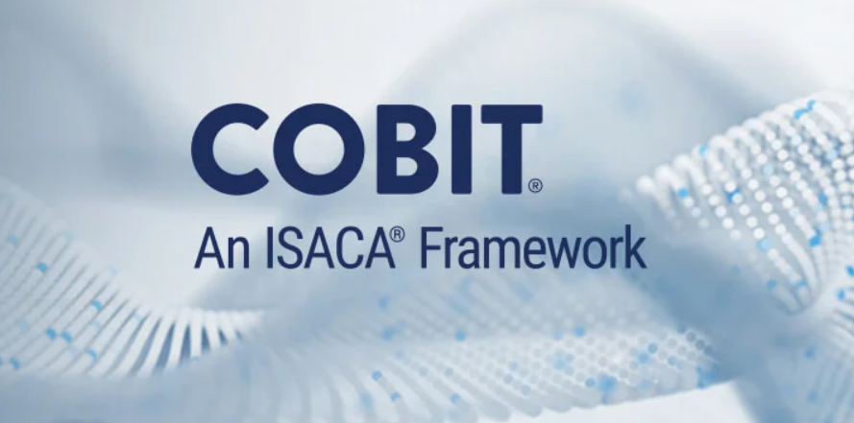

Вступ
COBIT, розроблений Асоціацією аудиту та контролю інформаційних систем (ISACA), є провідною методологією для управління інформаційними технологіями та пов'язаними з ними ризиками

Slide 3
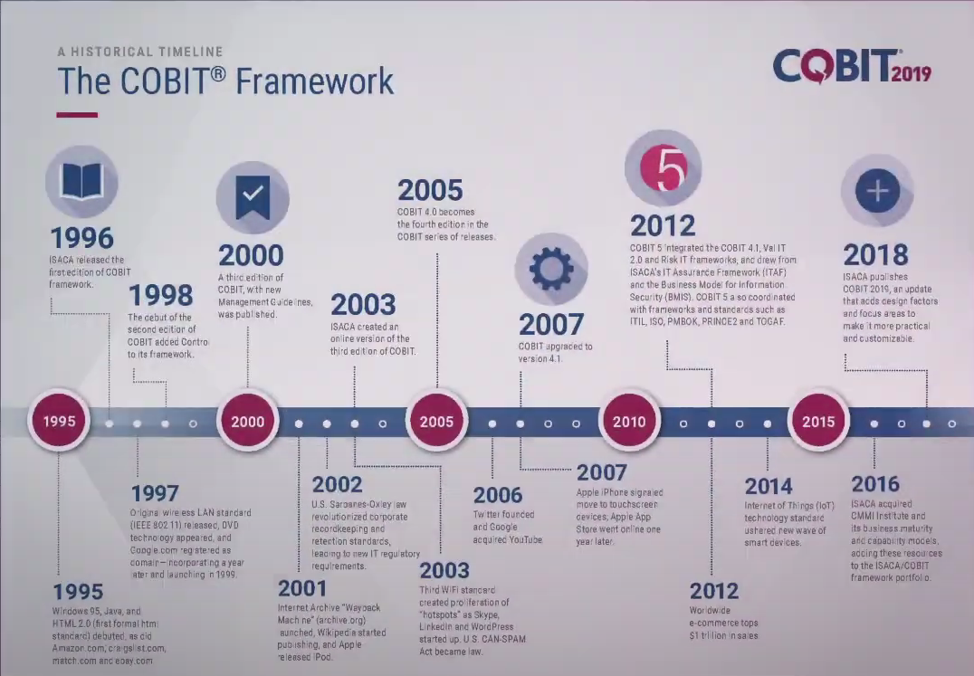

Історія та розвиток COBIT
COBIT, розшифровується як Control Objectives for Information and Related Technologies, має довгу та цікаву історію розвитку. Ця методологія була створена ISACA (Information Systems Audit and Control Association) у 1996 році.

Slide 4

Забезпечення взаємозв'язку між бізнес-цілями та інформаційними технологіями
Визнання того, що управління технологіями - це відповідальність всіх в організації
Визначення ясних ролей та відповідальностей
Визнання того, що зміна є нормою, тому управління зміною повинно бути інтегрованою частиною управління технологіями
Покриття всіх аспектів управління технологіями
Комплексний підхід

Slide 5
Єдина інтегрована структура
- Фреймворк COBIT
- COBIT
- COBIT контролі
- COBIT оцінка та аудит

Slide 6
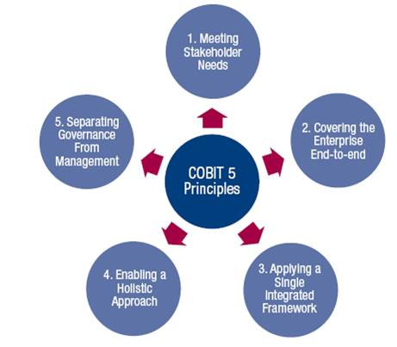
Процеси
Кожен процес має чітко визначені входи та виходи, що забезпечує послідовність та ефективність управління.
Важливо зазначити, що кожен процес розбивається на так звані практики, які раніше називалися контрольними цілями. Кожна практика підтримується низкою конкретних дій.

Slide 7
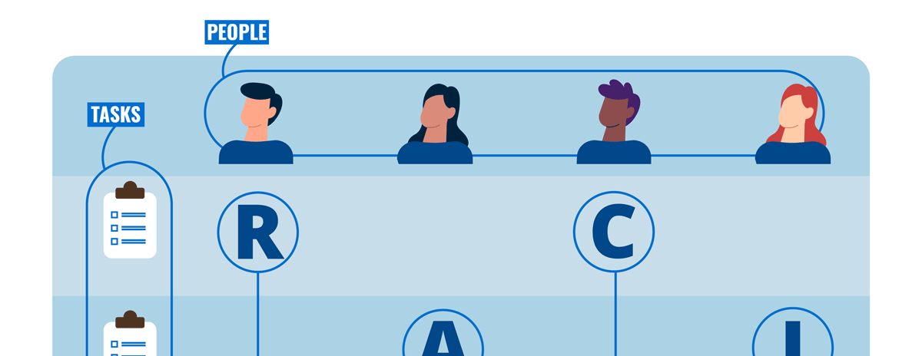
Організаційні структури
COBIT приділяє значну увагу організаційним структурам, які відіграють ключову роль у впровадженні та підтримці ефективного управління бізнемом.
Одним з важливих інструментів у цьому контексті є RACI-діаграма (Responsible, Accountable, Consulted, Informed).
Ця діаграма допомагає чітко визначити, хто відповідальний, підзвітний, кого потрібно консультувати та інформувати щодо певних частин процесу чи цілі.

Slide 8
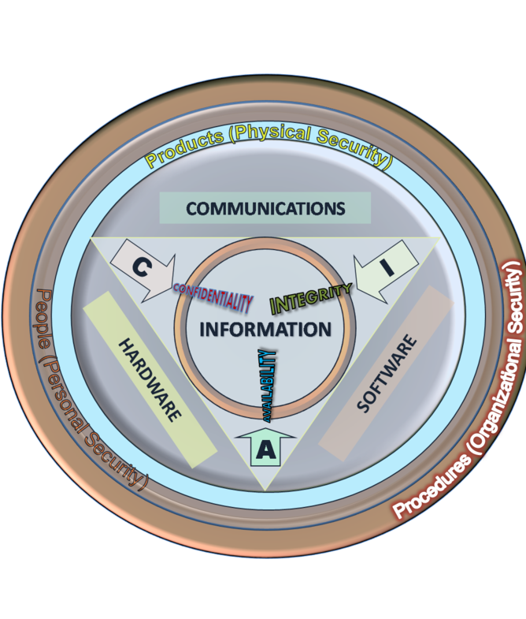
Інформація
Інформація є ключовим компонентом COBIT, оскільки вона є основою для прийняття рішень та управління ІТ-ресурсами.
COBIT визначає, що інформація повинна відповідати певним критеріям якості, таким як
точність
повнота
актуальність та
доступність.

Slide 9
Політики та процедури
Політики та процедури є важливим компонентом COBIT, оскільки вони забезпечують формальну документацію та комунікацію щодо необхідних та заборонених дій і поведінки в рамках організації.
Вони служать основою для керування операційними процесами та забезпечення відповідності нормативним вимогам.

Slide 10
Процесний підхід у COBIT є ключовим елементом цієї методології управління ІТ.
Він базується на розгляді діяльності організації як мережі взаємопов'язаних бізнес-процесів, а не як сукупності окремих функцій.
У контексті COBIT, процесний підхід передбачає визначення, моделювання, аналіз та постійне вдосконалення бізнес-процесів організації.
Процесний підхід у COBIT. Сутність процесного підходу

Slide 11
Процесна модель COBIT
5 доменів
Узгодження, планування та організація
Побудова, придбання та впровадження
Доставка, обслуговування та підтримка
Моніторинг, оцінка та аналіз
Управління та нагляд

Slide 12
Одним з ключових аспектів процесного підходу в COBIT є розуміння взаємозв'язків між різними процесами.
Ці взаємозв'язки формують складну мережу, де вихід одного процесу може бути входом для іншого.
Важливо зазначити, що процесний підхід у COBIT не є статичним.
Це досягається через регулярний моніторинг ключових показників ефективності (KPI) та впровадження циклу постійного вдосконалення.
Взаємозв'язок процесів

Slide 13
Контроль в COBIT. Визначення контролю
COBIT пропонує комплексний підхід до контролю, який охоплює різні аспекти ІТ-процесів та допомагає організаціям досягати своїх цілей.
У контексті COBIT, контроль розглядається як набір політик, процедур, практик та організаційних структур, спрямованих на забезпечення досягнення бізнес-цілей та запобігання, виявлення та виправлення небажаних подій
Контроль є ключовим елементом методології COBIT, що забезпечує ефективне управління ІТ.

Slide 14
Види контролю
Превентивні
Детективні
Коригувальні
Директивні

Slide 15
Забезпечення відповідності ІТ-діяльності бізнес-цілям організації.
Захист інформаційних активів організації.
Оптимізація використання ІТ-ресурсів.
Управління ІТ-ризиками.
Забезпечення відповідності нормативним вимогам.
Цілі контролю

Slide 16
Управління ІТ-ризиками.
Ідентифікація ризиків
Аналіз ІТ-інфраструктури та процесів
Визначення критичних активів та їх значення для бізнесу
Виявлення потенційних загроз, як внутрішніх, так і зовнішніх
Оцінка вразливостей систем

Slide 17
Оцінка ризиків
Визначення ймовірності виникнення кожного ідентифікованого ризику
Оцінка потенційного впливу на бізнес у разі реалізації ризику
Розрахунок загального рівня ризику на основі ймовірності та впливу
Пріоритизація ризиків на основі їх загального рівня

Slide 18
Реагування на ризики
Переваги:
Підвищення безпеки та надійності ІТ-систем
Покращення відповідності регулярним вимогам
Оптимізація використання ресурсів
Підвищення ефективності бізнес-процесів
Уникнення
Зменшення
Передача
Прийняття
Виклики:
Необхідність значних ресурсів для впровадження та підтримки системи управління ризиками
Складність інтеграції COBIT з існуючими процесами та системами
Потреба в навчанні персоналу новим методам та підходам

Slide 19
фінансовий сектор
виробничий сектор
сфері охорони здоров'я
Галузеві особливості

Slide 20
Висновок

Slide 21

Дякую за увагу!

